Slide 1
Kuliah 3 K3 Bioteknologi
Bahaya Kimia

Slide 2
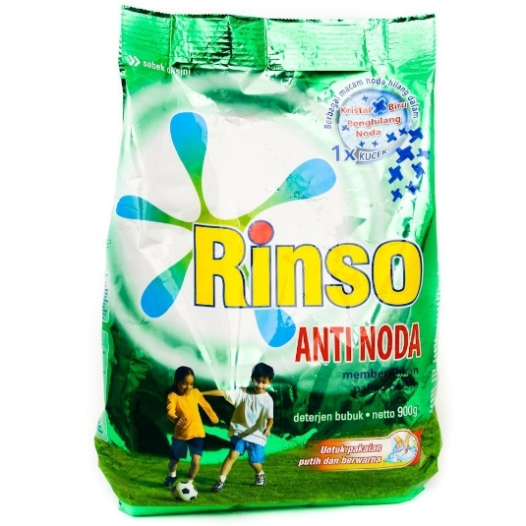
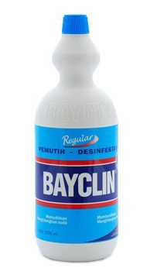
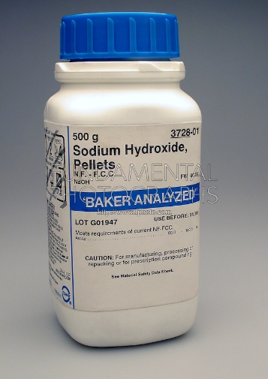
Chemicals, Bad or Good?

Slide 3
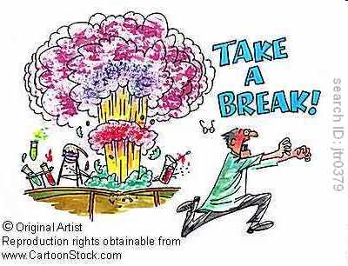
Mengapa Perlu dilakukan Training Untuk Menangani Bahan Kimia?
Menghindari resiko kecelakaan

Slide 4
Resiko Bekerja di Laboratorium Kimia
Terkena larutan kimia organic yang sangat korosif
http://www.ehs.berkeley.edu/lessonslearned/labslessons17.html

Slide 5
Resiko Bekerja di Laboratorium Kimia (2)
Kornea yang terbakar, terkena larutan alkali
http://www.kellogg.umich.edu/theeyeshaveit/trauma/chemical-burn.html

Slide 6
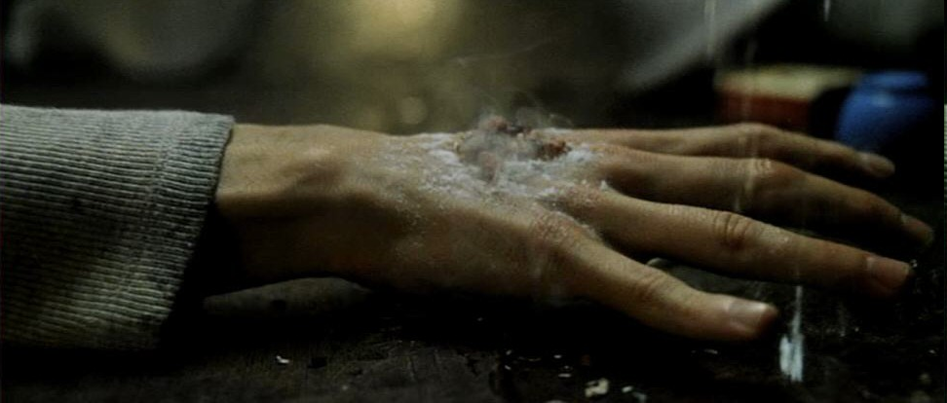
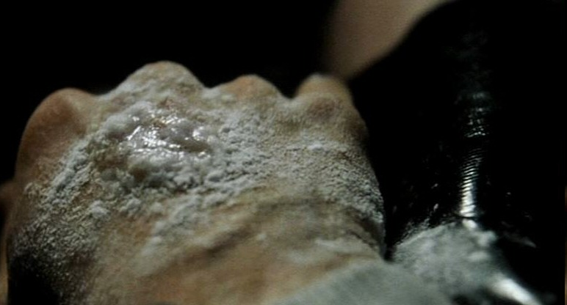
Resiko Bekerja di Laboratorium Kimia (3)
The danger of sodium hydroxide
http://www.chm.bris.ac.uk/webprojects2006/Macgee/Web%20Project/chemical_burn.htm

Slide 7
Efek Paparan Bahan Kimia Toksik
Notes:
Nausea = mual

Slide 8
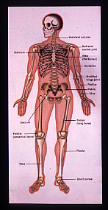
Rute Paparan Bahan Kimia
1. Mata & Membran Mukosa
Gas, Uap
Partikulat
2. Inhalasi
3. Tertelan
Cairan/
Padatan
4. Kulit
Absorpsi
Kulit terluka
5. Needle Stick

Slide 9
Pemicu Kecelakaan Lab
Informasi yang kurang mengenai bahaya (hazard)
Kepedulian “Safety” rendah
Kesalahan kelengkapan bangunan dan/atau laboratorium
Kesalahan dalam deteksi daerah potensial risiko
Kesalahan penanganan bahan kimia berbahaya
Kesalahan penyimpanan
Dan lain-lain…(seperti : stress, kelelahan/kantuk)
Kecelakaan terutama terjadi karena : Pelanggaran Aturan Kerja

Slide 10
UU KESEHATAN No 36/2009 BAB XI KESEHATAN LINGKUNGAN
Pasal 162
(3) Lingkungan sehat………:
Bebas dari unsur-unsur yang menimbulkan gangguan kesehatan, antara lain:
Limbah cair;
Limbah padat;
Limbah gas;
Sampah yang tidak diproses sesuai dengan persyaratan yang ditetapkan pemerintah;
Zat kimia yang berbahaya;
Kebisingan yang melebihi ambang batas;
Radiasi sinar pengion dan non pengion

Slide 11
Ruang Kimia
Ruang kimia merupakan ruang preparasi dan penyimpanan bahan-bahan kimia yang akan digunakan dalam kegiatan laboratorium
Hal-hal yang perlu diperhatikan :
Tanda-tanda bahaya
Perlindungan diri
Penggunaan bahan dan alat
Penyimpanan dan perawatan
Terhindar dari kecelakaan yang dapat mengakibatkan gangguan kesehatan serta kerusakan gedung

Slide 12
Globally Harmonized Symbol (GHS)
GHS adalah akronim dari Globally Harmonized System, standar internasional yang mengatur klasifikasi dan pelabelan bahan kimia.
Tujuan dari pembentukan GHS adalah untuk menetapkan kriteria untuk klasifikasi bahaya bahan kimia pada health, physical, environmental serta menentukan informasi yang harus tertera dalam label bahaya kimia (safety data sheet)

Slide 13
Chemical GHS Pictogram
Physical Hazard Pictogram
Environmental Hazard
Pictogram
Eksplosif
Gas Pengoksidasi
Gas bertekanan
Cairan mudah menyala
Padatan mudah menyala
Bahaya Terhadap Lingkungan Akuatik / Perairan
Korosif
Toksisitas
Akut (oral,
dermal, inhalasi)
Iritan
Kulit
Mata
Saluran
pernapasan
Health Hazard : a. Respirasi
b. Mutagenik
c. Karsinogenik
d. Reproduksi
e. Aspirasi
Health Hazard Pictogram

Slide 14
Prinsip Keamanan di Lab (Hubungan Bahaya >< Risiko)
Risiko (R : RISK)
Risiko menyatakan kemungkinan terjadinya bahaya akibat kontak dengan suatu bahan (kimia)
Bahaya (H : HAZARD)
Sifat intrinsik (sifat alamiah yg konstan) suatu bahan berbahaya (kimia), baik tunggal maupun campuran yang mampu menimbulkan efek merugikan
Paparan (E : EXPOSURE)
Kontak zat asing (Xenobiotic) terhadap tubuh atau organ makhluk hidup dengan intensitas dan besaran yang dapat terukur (konsentrasi)
R = H X E

Slide 15
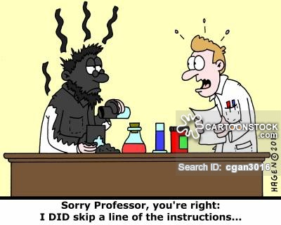
Material Safety Data Sheet (MSDS)
Informasi spesifik mengenai bahan kimia tertentu
MSDS dan risk assessment setiap bahan kimia yang digunakan harus disimpan dalam ruang kimia, dan diketahui oleh semua personal lab
Informasi dalam MSDS
Identitas bahan kimia
Komposisi
Personel protection
Penanganan pertama
Penyimpanan
Tata cara pembuangan

Slide 16
Personal Protection Equipment (PPE)
Dalam kasus tertentu :
Masker dengan respirator
Masker dengan pelindung wajah
Penutup telinga
PPE = APD = Alat Pelindung Diri

Slide 17
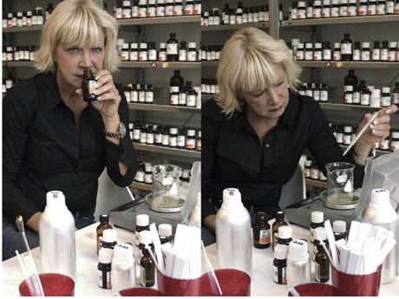
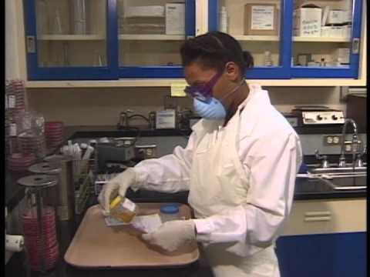
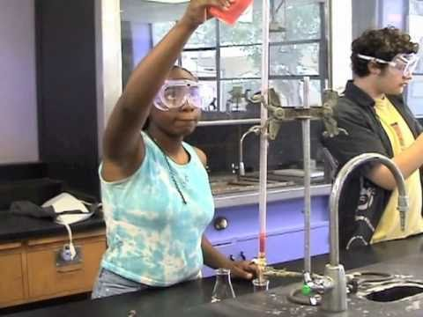
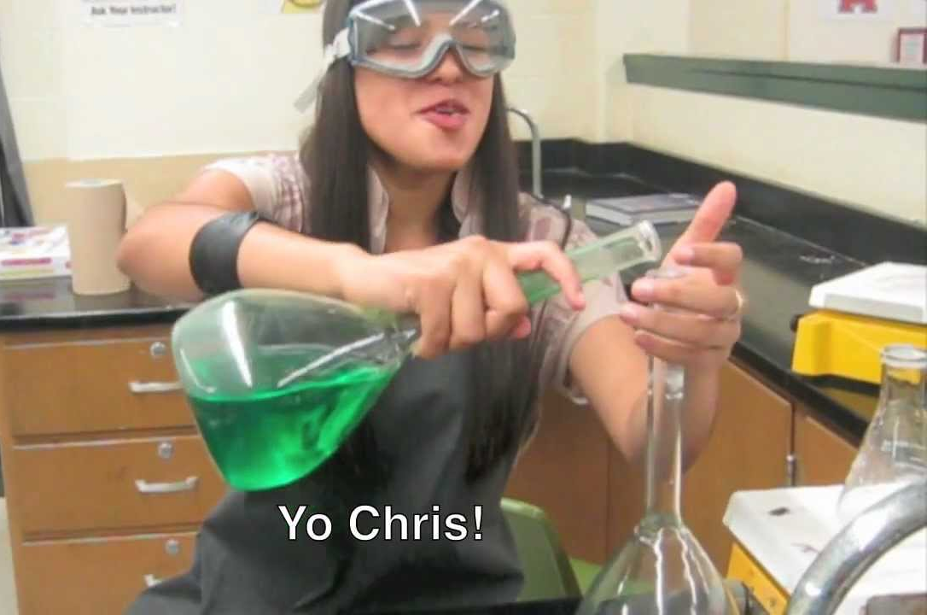
Personal Protection Equipment (PPE)

Slide 18
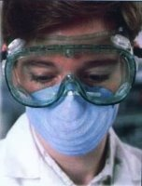
Pedoman Dasar di Laboratorium
Baca intruksi keselamatan dan SOP sebelum bekerja
Selalu gunakan ALAT PELINDUNG DIRI yang sesuai
Kenali bahaya dan risiko bahan kimia yang dipakai
Kenali prosedur dan lokasi fasilitas tanggap darurat
Hindari kontak dengan bahan kimia seminimal mungkin
Dilarang makan dan minum di lab
Dilarang merokok di lab
Dilarang berlari di lab
Dilarang menggunakan telepon selular di lab
Letakkan tas/barang pada lemari penyimpanan

Slide 19
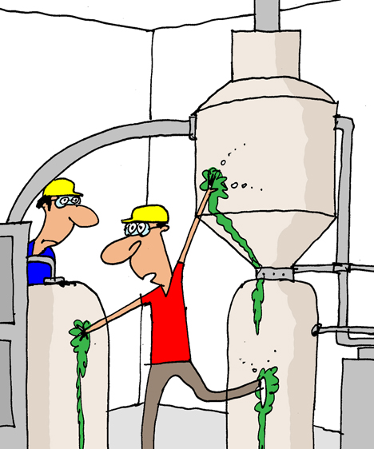
Bekerja Secara Aman (Good Housekeeping)
Contoh Good Housekeeping :
Label semua wadah bahan kimia
Hilangkan gangguan kerja/dilarang meletakkan barang sembarangan di lantai lab
Penyimpanan yang baik sesuai dengan sifat-sifat kimia nya.
Bersihkan semua tumpahan
Notes:
Sifat kimia : reduktor, oksidator, endoterm, eksoterm

Slide 20
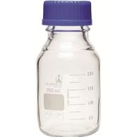
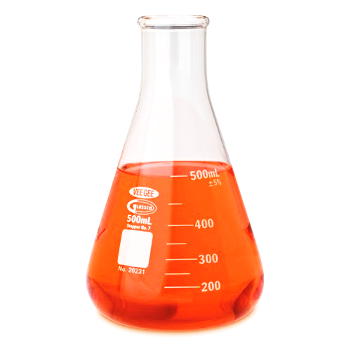
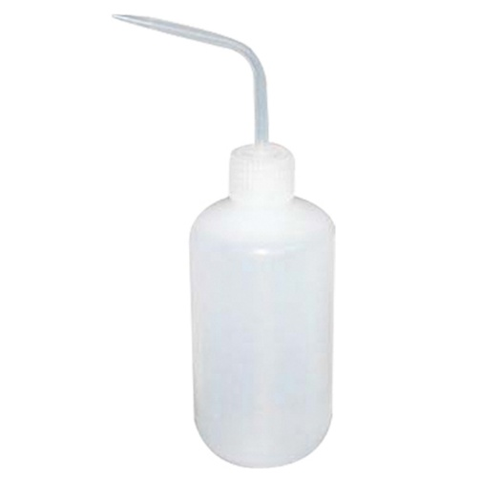
Label pada Wadah Sekunder
Acetone
HCl
Larutan
Benedict

Slide 21
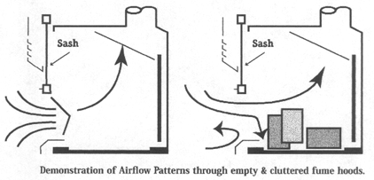
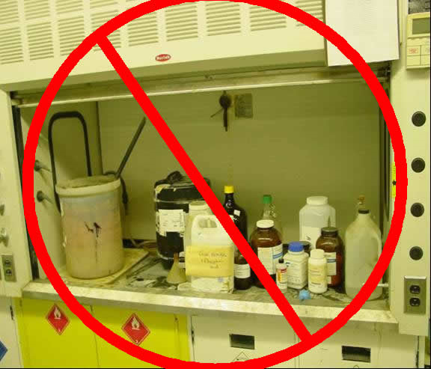
Fume Hood
Fume hood, ruangan tempat bekerja dengan asam kuat dan bahan kimia toksik
Toksik
Karsinogenik
Berbau tajam
Contoh : SDS, methanol, asam kuat (HCl)
Jangan menyimpan barang-barang di fume hood karena akan mengurangi kapasitas kerja dan mengganggu airflow

Slide 22
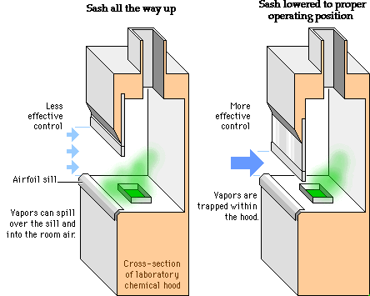
Fume Hood (2)
Posisi aman bahan kimia ¾
area hood
Posisi sash, mengatur kecepatan udara yg mengalir dalam fume hood → sash harus dalam tertutup rendah saat digunakan
Notes:
The best placement of material displayed in the third photo is approximately 3/4 inside of the hood, where chemicals can immediately be exhausted out the back and through the top duct work.

Slide 23
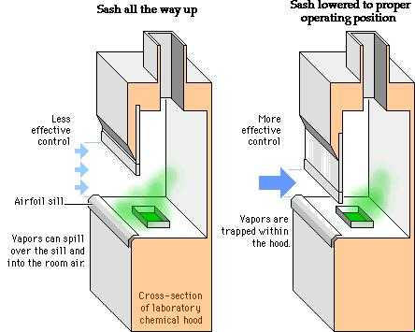
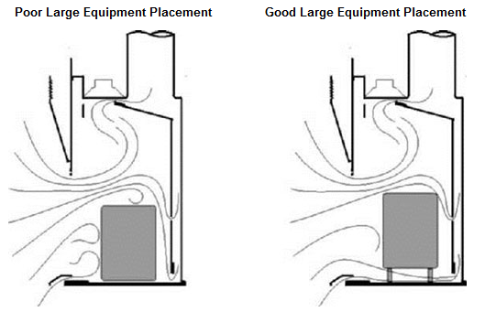
Fume Hood (3)
Fume hood
Jika ingin menimbang bahan toksik
Gunakan botol tertutup → tara → siapkan fume hood → lapisi dengan menggunakan tissue beralkohol
Tuang bahan kimia ke dalam botol bertutup → lap botol dengan lap basah dan kering bersih
Timbang → timbangan ada di luar fume hood
Bersihkan timbangan dan fume hood

Slide 24
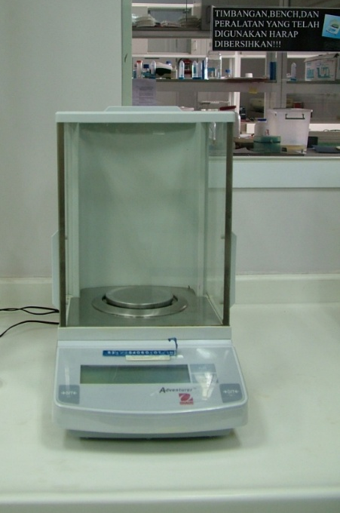
Timbangan
Timbangan / Balance
Lakukan kalibrasi
Saat menimbang gunakan spatula bersih dan weight boat baru dan tidak berbicara
Kembalikan semua bahan dan alat yang telah digunakan dan bersihkan timbangan
Meja dan timbangan dibersihkan dengan tissue yang dibasahi air dan tissue kering

Slide 25
Penyimpanan Bahan Kimia (Cegah Interaksi Bahan Kimia)
Organik
Kelompokkan bahan kimia berdasarkan karakterisasi bahan
Anorganik
Organic acid/flammable
Bahan yang berlebih jangan dikembalikan ketempat semula
Letakkan ketempat semula bahan kimia yang telah dipakai

Slide 26
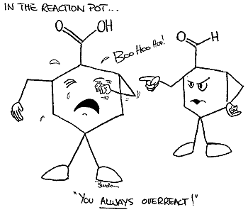
Penyimpanan Bahan Kimia (Cegah Interaksi Bahan Kimia)
Lingkungan
panas, percikan api,
Uap air hidratasi eksotermik
Oksigen (oksidasi)
Bahan Lain
Wadah
Korosif : H₂SO₄, HCl, NaOH
Kebocoran : uap, gas beracun,
Interaksi antar bahan (inkompabilitas)
Oksidator dan
Reduktor
Logam beracun +
Asam
Logam + asam
Bahan Kimia

Slide 27
Contoh Interaksi Bahan Kimia
Acetic Acid + Acetaldehyde
Copper (II) sulphide + Cadmium chloride
Hydrogen peroxide + Iron (II) sulphide
Semua kombinasi tersebut akan mengakibatkan ledakan atau
reaksi ekosotermis

Slide 28
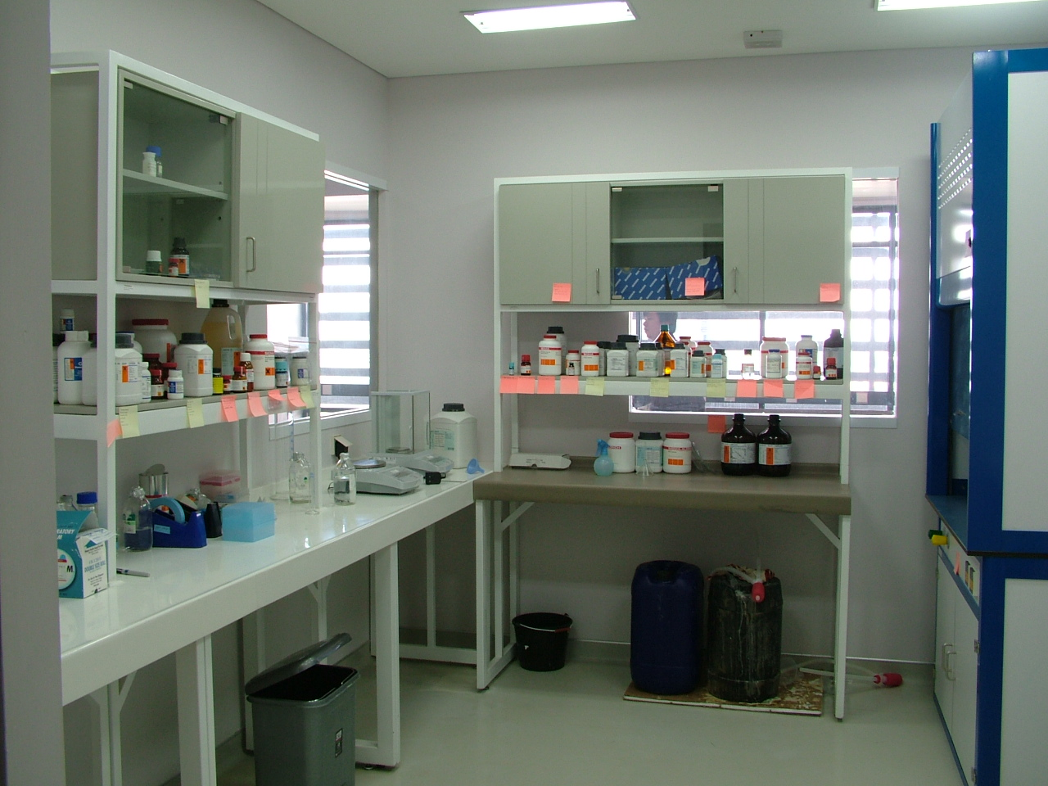
Cara Penyimpanan Bahan Kimia
Organic
In organic
Alkohol
Bleach

Slide 29
Cara Penyimpanan Bahan Kimia (2)

Slide 30
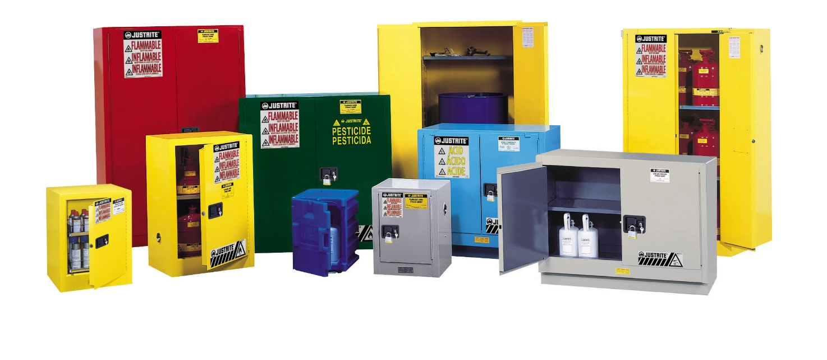
Cara Penyimpanan Bahan Kimia (3)
Lemari bahan kimia

Slide 31
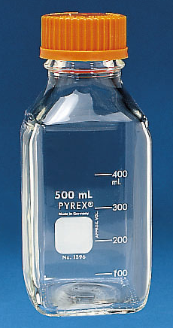
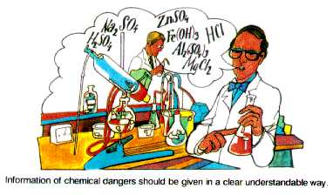
Pelabelan
Label reagen anda dengan :
Nama reagen, konsentrasi reagen
Nama pemilik reagen
Tanggal pembuatan
Ditempeli botol dengan stiker logo tanda bahaya
Botol tidak berlabel sebaiknya dibuang
PBS 10x
24-7-10
Silvi

Slide 32
Penggunaan & Perawatan Alat
Penggunaan dan perawatan alat
Glassware : letakkan botol kotor di ruang cuci dan rendam dengan air sabun
Meja kerja : Jaga kebersihan meja kerja, jangan meninggalkan tissue, sarung tangan, stok bahan kimia, air dll
Lantai : Lakukan dekontaminasi secepatnya jika ada tumpahan bahan kimia
Wastafel : Jangan membuang cairan berbahaya ke dalam wastafel

Slide 33
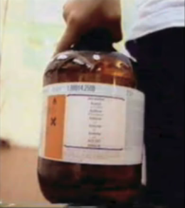
Transport Bahan Kimia di Lab

